Slide 1
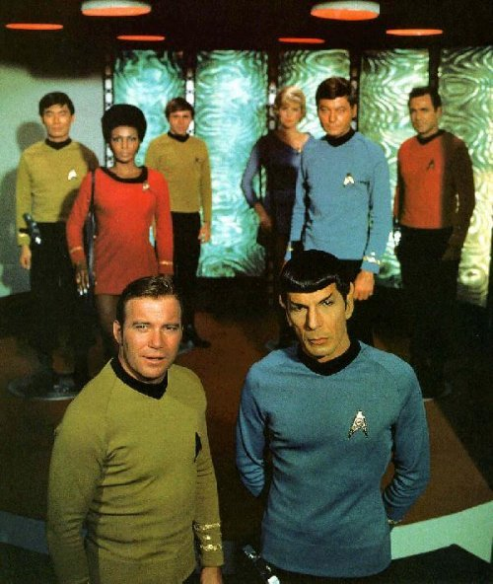
Sessão Astronomia
Sábado, 20 de fevereiro de 2016, às 21:00
Auditório do Observatório Dietrich Schiel
Entrada franca
Tema da Palestra:
A ciência de Star Trek
Palestrante: Jacqueline Garutti Lopes (jaqueline.garutti.lopes@usp.br)
Sinopse
Faz parte do imaginário de adultos e crianças visitar outras estrelas e planetas. No universo de Star Trek ("Jornada nas Estrelas") isso é possível: basta ser um tripulante da nave USS Enterprise. Mas, dentro desse universo, um pouco diferente do nosso, até onde as leis físicas se aplicam e onde entra o imaginário dos escritores?
Na Sessão Astronomia desta semana a palestrante discutirá, sob uma ótica científica, o que é real e o que não é nas série e nos filmes da franquia Star Trek.
Os principais personagens da primeira geração de Star Trek. Em primeiro plano estão o Capitão Kirk e o Sr. Spock. Disponível em: http://heroisx.com/wp-content/uploads/2011/12/bac3ba-star-trek-tos.jpg
Maiores informações:
(16) 3373-9191
www.cdcc.usp.br/cda
facebook.com/cdcccda
Realização:

